Slide 1


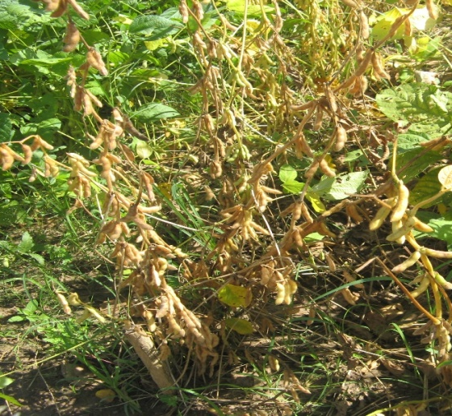
Instituto Nacional de Ciencias Agrícolas
UCTB Los Palacios
Departamento de Fisiología Vegetal
Título: Variabilidad del rendimiento en cultivares de soya (Glycine max L.) en la época de frío.
Autores: Osmany Roján Herrera, Lázaro Maqueira, Yanelis Reyes
Evento de base BTJ
2021

Slide 2
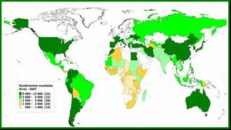
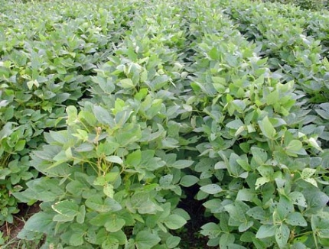
La soya (Glycine max (L.) Merrill) es la oleaginosa más cultivada.
(Ramadan et al., 2013)
Elevado contenido de aceite y proteína.
(Saryoko et al., 2018)
Mayores productores
Estados Unidos, Argentina y Brasil
(Rincker et al., 2014)

Slide 3
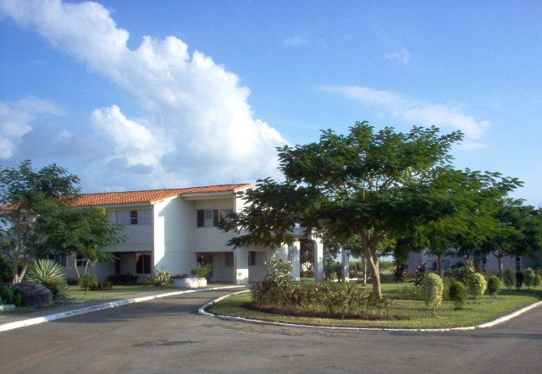
Variaciones climáticas constituyen una de las causas fundamentales que ocasionan variabilidad en el rendimiento de muchos cultivos.
Necesario el conocimiento de los principales factores que causan variabilidad en el rendimiento del cultivo de la soya
Objetivo: Evaluar la variabilidad del rendimiento en cultivares de soya (Glycine max (L.) Merrill), asociados a variables meteorológicas según fecha de siembra en la época de frío.

Slide 4
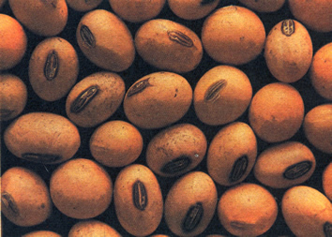
Condiciones experimentales
UCTB Los Palacios
Cultivares vietnamitas
DVN-5, DVN-6, DT-84, D-2101
Diciembre 2011
Fechas de siembra
(Época de frío)
Enero 2012
Diciembre 2012

Slide 5
Condiciones experimentales generales
Sistema de siembra directa a distancia
Manual
0,70 m entre surcos
0,07 m entre plantas
3
54 kg ha⁻¹ de semillas
1
2
Las labores fitotécnicas se realizaron según lo recomendado en el Manual Técnico del Cultivo de Soya. Se empleó un diseño experimental de bloques al azar con cuatro tratamientos (los cultivares) y tres réplicas. Las parcelas experimentales contaron con un área de 30 m².
Se empleó un diseño experimental de bloques al azar con cuatro tratamientos (cultivares) y tres réplicas. Las parcelas experimentales contaron con un área de 30 m².

Slide 6
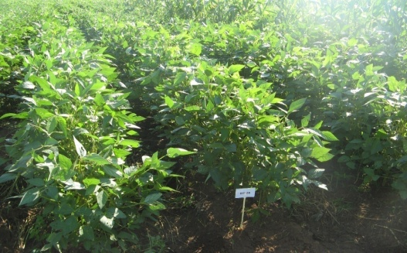
Condiciones experimentales
Se registraron la temperatura máxima, mínima y media diaria (T máx, T mín, T med), las precipitaciones, la radiación solar global (RSG) y humedad relativa (Hr), del período en que duraron los experimentos, los cuales fueron obtenidos de la Estación Meteorológica de Paso Real de San Diego, en Los Palacios.
La sumatoria térmica o grados día acumulados (GDA) fue calculada por el siguiente método (11):
GDA= ∑^{n} ((T máx. + T mín.)/2) – T base
Donde en este caso se seleccionó como temperatura base a 10 °C y n el número de días en el período considerado.

Slide 7
En cada parcela experimental en el momento de la cosecha
se tomaron diez plantas por parcela
Rendimiento agrícola (t ha⁻¹, ajustado al 14 % de humedad) (Rto).
Número de vainas por planta (No vainas).
Número de granos por planta (No granos).
Masa de mil granos (Masa 1000).
Para determinar el rendimiento agrícola se cosecharon 8 m² del centro en cada parcela experimental, se trillaron las plantas y se secaron los granos hasta alcanzar el 14 % de humedad. En cuanto al número de granos y número de vainas, se contabilizó el valor de cada variable en las diez plantas por parcela.

Slide 8
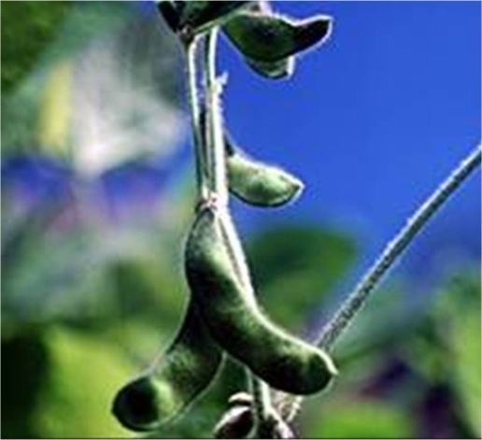
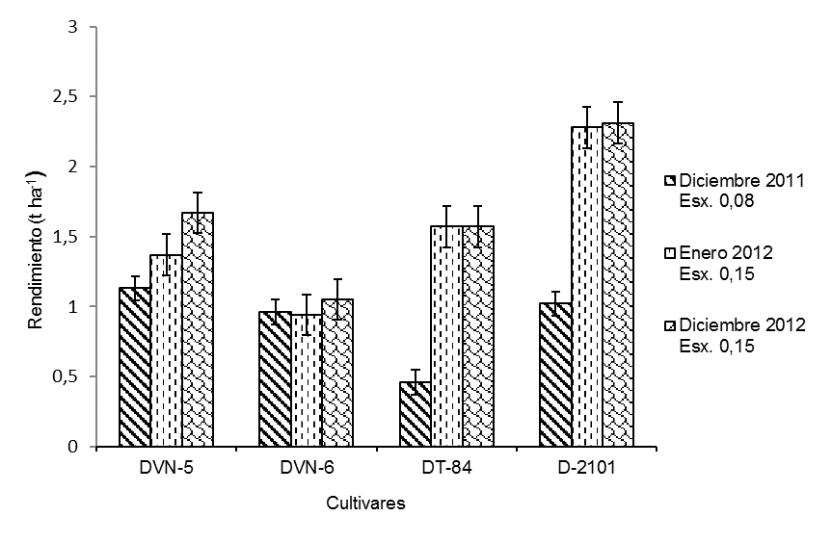
Resultados

Slide 9
Diciembre 2011
Cultivares | No. vainas | No. granos | Masa 1000
DVN-5 | 16,3-26,3 | 20,2-30,8 | 192,9-236,1
DVN-6 | 18,4-28,4 | 21,0-31,6 | 151,3-194,5
DT-84 | 10,2-20,2 | 11,6-22,2 | 184,7-227,9
D-2101 | 20,4-30,4 | 27,6-38,2 | 166,1-209,3
Esx. | 2,55* | 2,68* | 11,00*
Enero 2012
Cultivares | No. vainas | No. granos | Masa 1000
DVN-5 | 30,6-40,6 | 35,7-52,1 | 137,7-152,7
DVN-6 | 27,8-37,8 | 21,9-38,3 | 132,2-147,2
DT-84 | 18,4-28,4 | 38,4-54,8 | 151,9-166,9
D-2101 | 33,3-43,3 | 58,4-74,8 | 150,5-165,5
Esx. | 2,57* | 4,2* | 3,84*
Diciembre 2012
Cultivares | No. vainas | No. granos | Masa 1000
DVN-5 | 25,7-36,5 | 35,8-58,4 | 163,9-190,9
DVN-6 | 17,0-27,8 | 19,4-42,0 | 147,2-174,2
DT-84 | 24,7-35,5 | 39,5-62,1 | 130,8-157,8
D-2101 | 35,9-46,7 | 68,8-91,4 | 118,3-145,3
Esx. | 2,73* | 5,79* | 6,9*

Slide 10
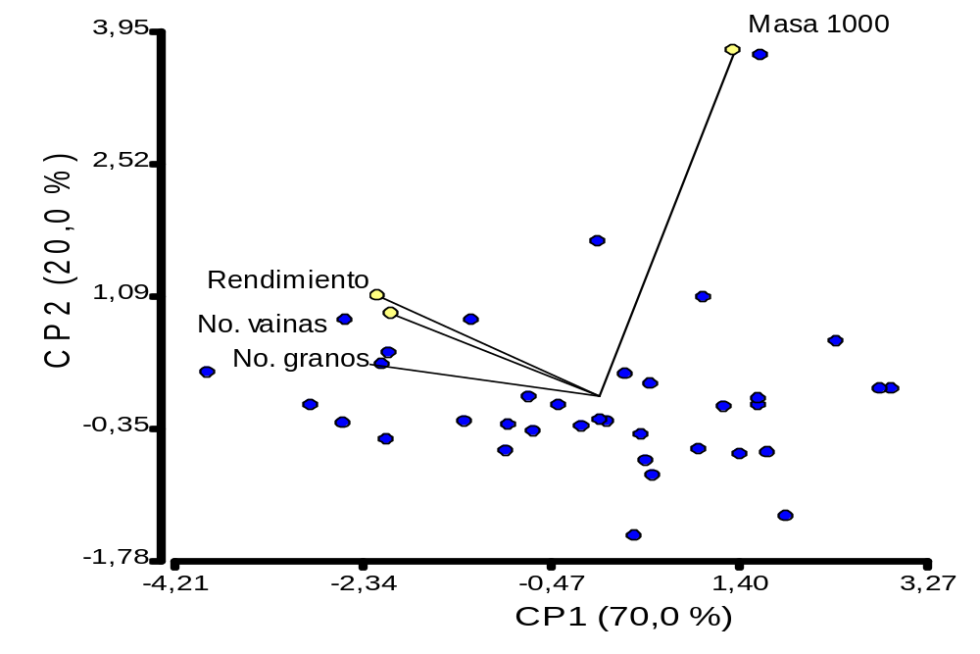
Las componentes 1 (CP1) y 2 (CP2), explicaron un 90 % de la variabilidad total

Slide 11
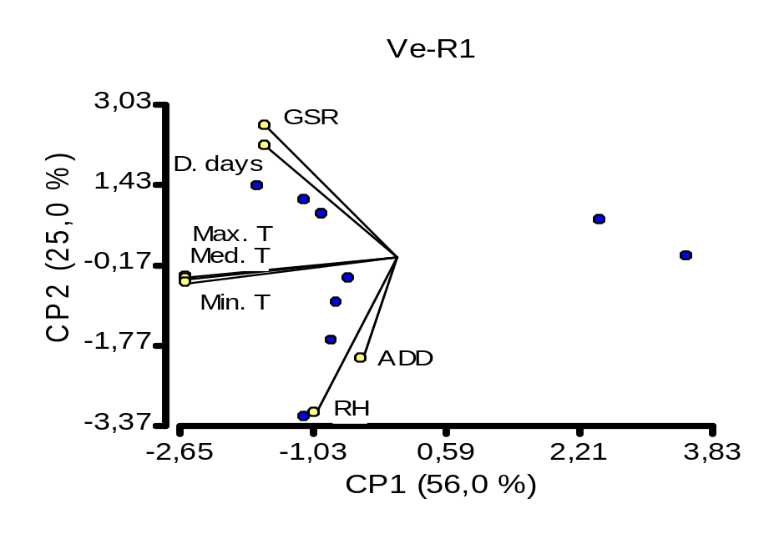
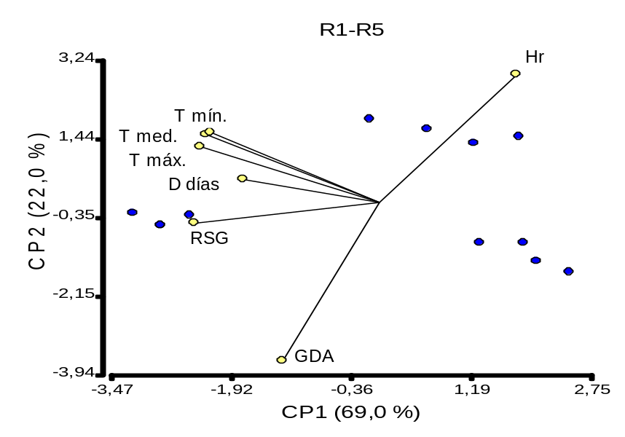
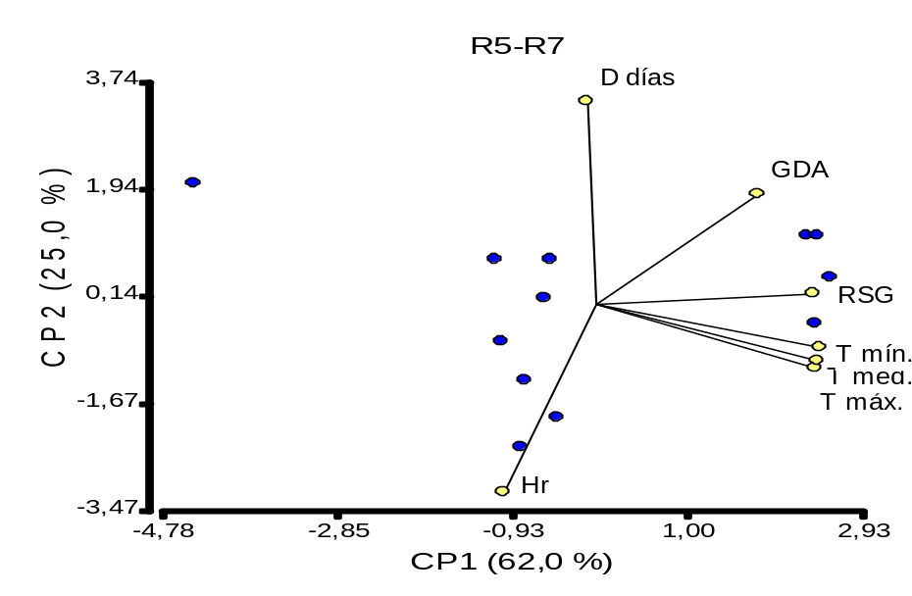
(5-30 días después de la emergencia)
(30-45 días después de emergencia)
asociación positiva la duración en días con radiación solar
Asociación duración en días con radiación solar y las temperaturas
período de llenado de las semillas
no existió asociación alguna con las variables estudiadas, por lo que en este caso no es posible establecer un patrón de comportamiento

Slide 12
Conclusiones
Los mayores valores del rendimiento agrícola se encontraron en la fecha de diciembre 2012, aunque de manera general el cultivar D-2101 fue el de mejor comportamiento en todas las fechas de siembra estudiadas.
El número de granos/planta y el número de vainas/planta fueron los componentes que más influyeron en la expresión del rendimiento.
De las variables meteorológicas estudiadas, demostraron ser las más influyentes en la duración de las etapas, la radiación solar en la etapa Ve-R_{1,} R₁-R₅, y las temperaturas en la etapa R₁-R₅.
Las radiación y la temperatura desempeñan un importante papel en la formación del rendimiento, por su influencia en la determinación de la masa y el número de granos.
La duración en días de la etapa fenológica R₅-R₇ no estuvo asociada a ninguna de las variables meteorológicas analizadas.

Slide 13

Gracias

